Slide 1

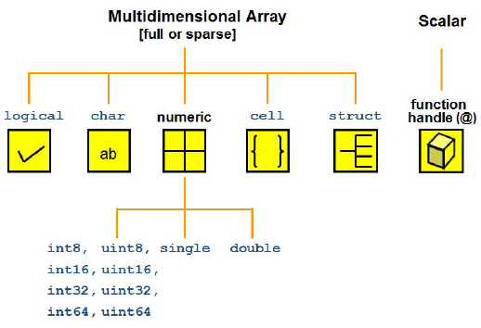
TIPOS DE DATOS

Slide 2
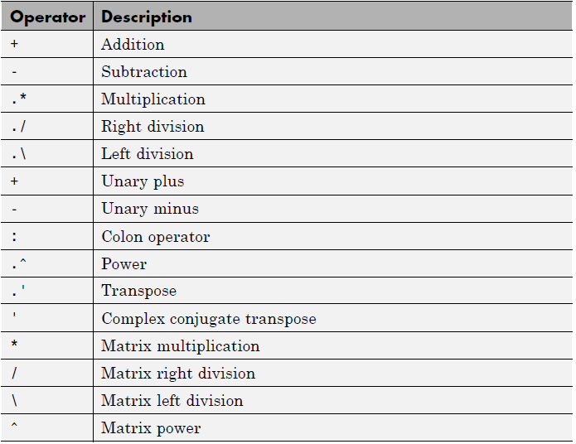
OPERADORES ARITMÉTICOS

Slide 3
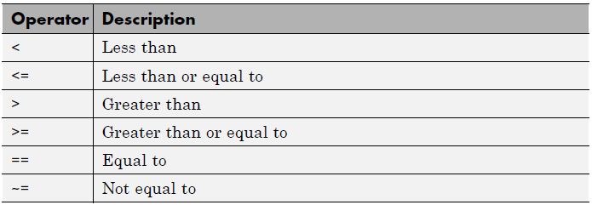
OPERADORES RELACIONALES

Slide 4
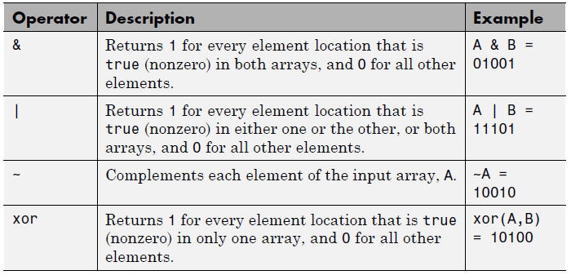
OPERADORES LÓGICOS

